Slide 1
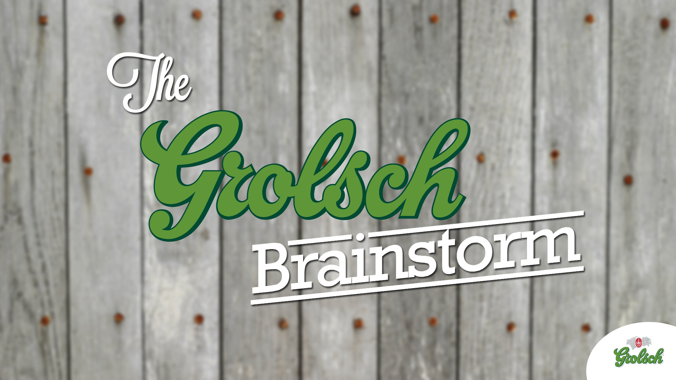

Slide 2
EL RETO
Grolsch se encuentra en un ambiente competitivo y necesita incrementar urgentemente su awareness de forma efectiva.
LA SOLUCIÓN
Un colectivo donde el target entrará y se hará partícipe de la obra de arte urbana más grande de la ciudad, mientras disfrutan del ambiente Grolsch.

Slide 3
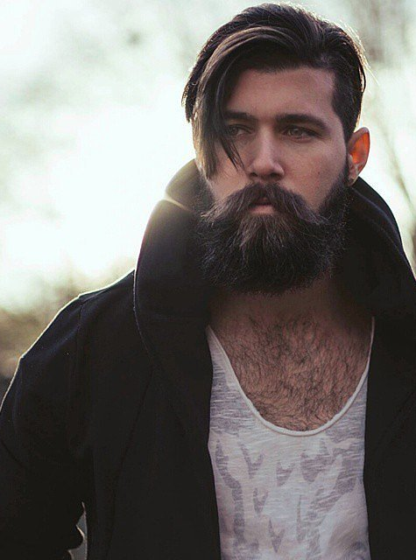
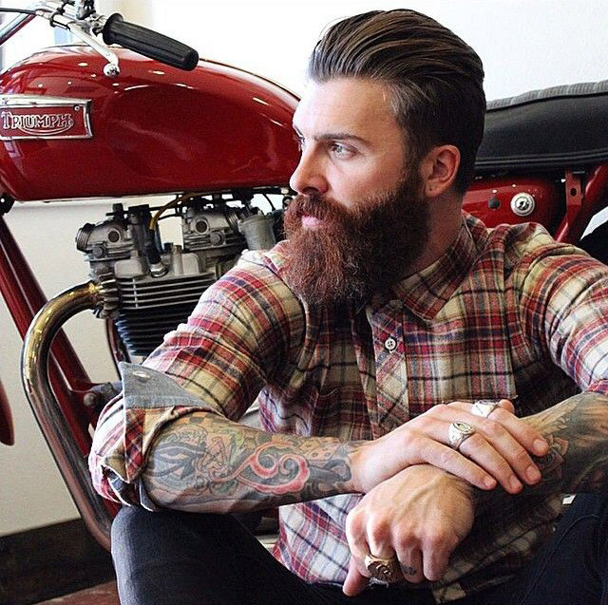
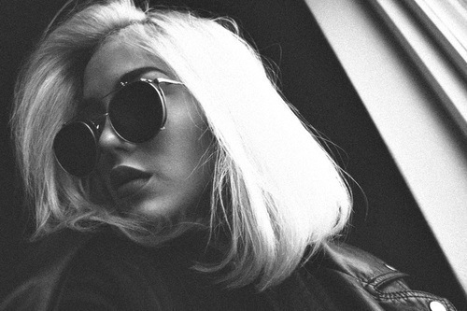
TARGET
Grolsch busca gente auténtica, que exprese sus ideas, sin prejuicios y con mucho carácter.
Sienten que cada día deben hacer algo nuevo, escoger cada día algo más interesante. Algo que los haga vivir más intensamente, de lo contrario es un día perdido para ellos.

Slide 4
RACIONAL
Este año, Grolsch cumple 400 años de ser auténtica y de mente abierta, el swingtop la ha hecho única con el tiempo y es hora que en su entrada a Colombia, cada ciudad la reciba con muestras de autenticidad.
EL CONCEPTO
400 RAZONES PARA SER AUTÉNTICOS.
Ahora, para hacer esas muestras de autenticidad, necesitamos un BRAINSTORM, como en toda idea ganadora. Así que haremos el GROLSCH BRAINSTORM TOUR.

Slide 5
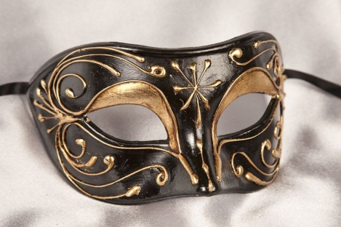
¿QUÉ SERÁ GROLSCH BRAINSTORM?
Imaginemos que una noche normal es interrumpida con una experiencia undergound que estimulará los sentidos y el espíritu auténtico y artístico.
1
2
A unos metros (Cra. 7 # 60) encontrarás la carpa grolsch. Una muestra de arte libre y el nacimiento de la obra de arte más grande de bogotá.
Enviamos un BROADCAST geo referenciado con ayuda de los operadores móviles a celulares en determinadas áreas de interés. (Ej. Chapinero – Usaquén, Candelaria,, etc.) así:
Al llegar, les proporcionaremos una máscara para crear ambiente, los estará esperando una exhibición con pintura en vivo de un desnudo, música en vivo hecha con botellas (tipo Stomp), escultores inmortalizando la botella, estudios fotográficos fashion en vivo y mesas para sentarse a conversar. disfrutar de la galería y beber Grolsch.
La máscara creará el ambiente de misterio, pero también un feel good al sentir que está pasando algo diferente y que en la noche, son libres de expresarse y disfrutar de las muestras en vivo.

Slide 6
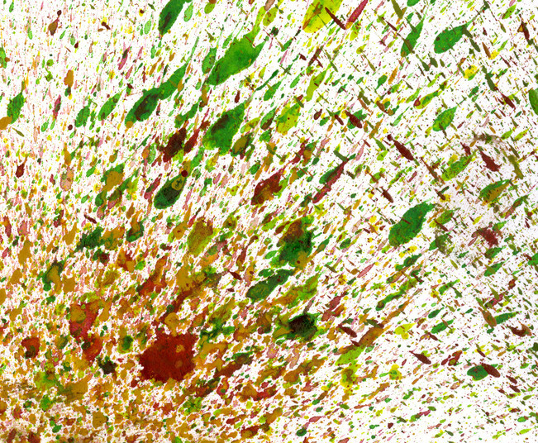
¿QUÉ SERÁ GROLSCH BRAINSTORM?
3
4
En el evento, tendrán pinceles cargados con pintura que podrán salpicar a distancia sobre un gigante lienzo blanco Que al principio no tendrá forma.
Además, recolectaremos sus datos para informarles donde será el próximo brainstorm.
Realizaremos el evento en las principales ciudades de consumo de Grolsch en Colombia. (Bogotá, Medellín, Bucaramanga, Santa Marta y Cartagena)
Al final, cada uno de estos lienzos será puesto en un edificio de alta visibilidad de cada ciudad del recorrido de Grolsch Brainstorm. A manera de stencil, se revelará que lo que en realidad pintaron, fue un cuadro de la botella.

Slide 7
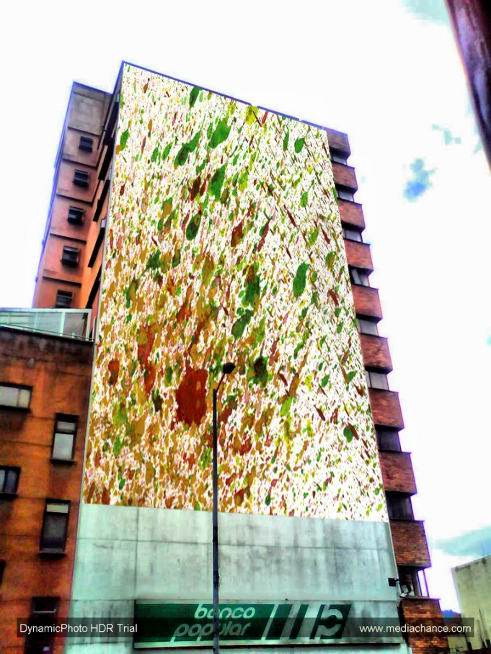
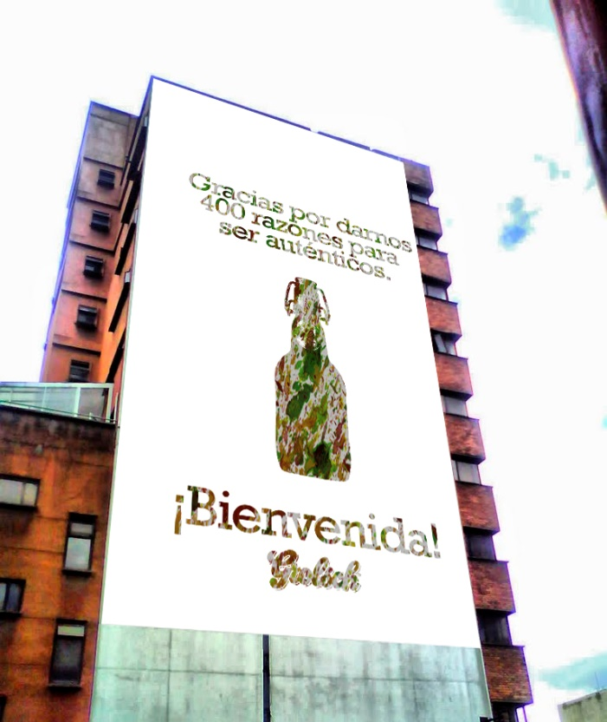
LA OBRA MAESTRA…
Sin ser una pieza de OOH per sé, cumple con los objetivos de una, de hecho mucho mejor ya que genera más impacto por su elaboración.

Slide 8
MEDIOS OOH
Usaremos un MUPI que en realidad es una pantalla de vídeo. Y de día, será de Grolsch, Choose interesting a manera de branding, pero en las noches de jueves y viernes se convertirá en un mapa para encontrar las 400 razones para ser auténtico en el Grolsch Brainstorm.
MEDIOS DIGITALES
Grabaremos el evento, desde su inicio hasta la obra maestra en un vídeo tipo caso. Lo pautaremos en redes generando un voz a voz importante en esta comunidad creativa.
(Ej.: ¿Vió lo que hicieron los de Grolsch?, Búsquelo en youtube. Yo fui a eso, estaba esa noche en un bar y me llegó un mensaje… )

Slide 9
MIX DE MEDIOS
60%
30%
10%
Activación BTL (The Grolsch Brainstorm)
Medios OOH (Mupi + obra maestra desplegada)
Digital (Share y visitas en youtube y facebook)
La activación será quien inicie la conversación con el target. Generando así una tendencia por tratar de estar en uno de estos brainstorming por el voz a voz. Reforzado con medios OOH y en digital. La idea es que La primer activación y los esfuerzos adicionales generen la intención de poder participar en la próxima actividad.

Slide 10
RESUMEN
Generamos Awareness efectivo
Mezclamos el suceso de los 400 años con el ícono de a marca
The Grolsch Brainstorm tour será una experiencia inolvidable
Creamos un voz a voz que causa curiosidad y genera intención de participación
PLAN: Incrementar el awareness de Groslch con su público, usando los 400 años que cumple la marca en conjunto con su icono (la botella con swing top) para seducir al consumidor en un ambiente autentico que visitará las principales ciudades de consumo, dejando en cada una de ellas una huella única. Usaremos medios digitales y OOH para aumentar el alcance de la campaña invitando a nuestros consumidores a compartir sus experiencias del evento.
¡GRACIAS!

